Slide 1
第五組 深蹲姿勢檢測
組員:M113040046江尊瑋
M113040105劉東霖
M113040106周宇恩

Slide 2
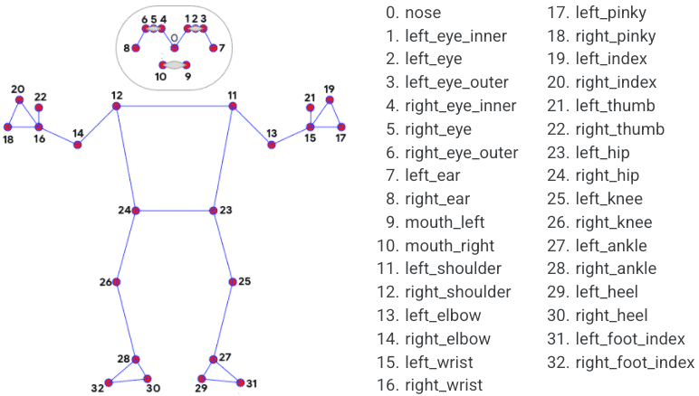
使用方法
我們使用MediaPipe Pose抓關鍵點，並從側面判斷角度。點的位置如下圖所示:
以相機為中心，當人面向左側時，我
們主要抓的點為{11，23，25，27};
當人面向右側時，我們主要抓的點為
{12，24，26，28}。

Slide 3
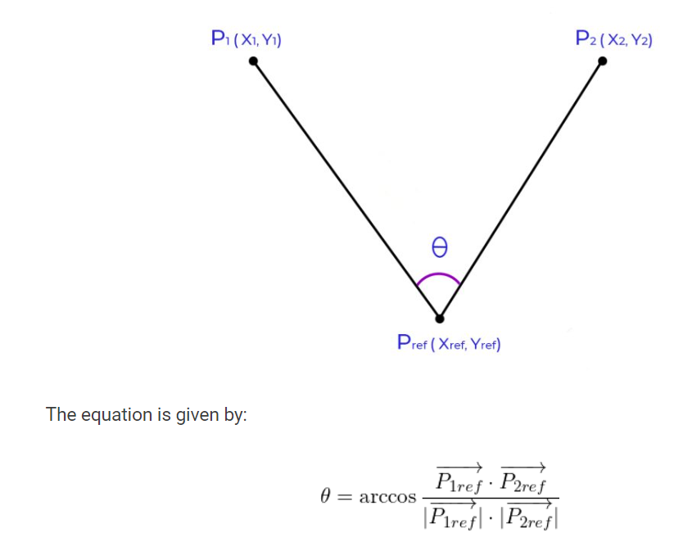
使用方法
計算角度的部分，如下圖所示，我們使用內積的方式來計算角度。

Slide 4
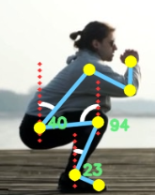
使用方法
我們需要計算以下的角度:
肩膀(11或12)和屁股(23或24)的夾角:
膝蓋(25或26)和屁股(23或24)的夾角:
膝蓋(25或26)和腳踝(27或28)的夾角:

Slide 5
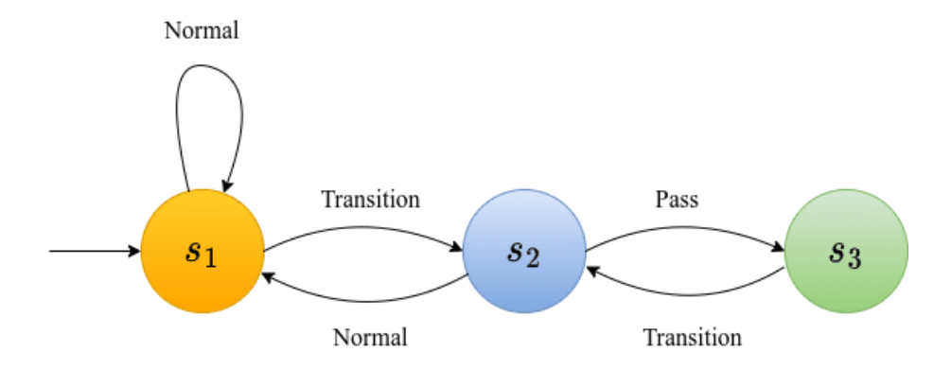
使用方法
我們使用狀態機的方式判斷是否完整蹲一個動作，我們把狀態分為s1和s2和s3，並根據不同的模式刪減狀態或定義不同的閥值。如下圖所示:

Slide 6
使用方法
我們設定了: Beginner、Normal、Pro三種參考模式，以此來鑑別在不同模式的要求下各個深蹲的精度。

Slide 7
使用方法
Beginner模式:
當角度小於32度時，代表還沒有蹲下去，狀態還在s1。
當角度介於32~95度時，代表蹲下去了，狀態到s2。
當角度大於95度時，代表蹲太低了，錯誤的深蹲次數會計數。
當狀態list為[s1,s2,s1]且角度小於95度時，正確的深蹲動作計數。
此模式定義比較寬鬆，只要有蹲下去且不會蹲太低，都會算正確動作。

Slide 8
使用方法
Normal模式:
當角度小於32度時，代表還沒有蹲下去，狀態還在s1。
當角度介於35~65度時，代表蹲下去了，但還蹲不夠低，狀態到s2。
當角度介於75~95度時，代表可以站起來了，狀態到了s3。
當角度大於95度時，代表蹲太低了，錯誤的深蹲次數會計數。
當狀態list為[s1,s2,s3,s2,s1]且動作正確時，正確的深蹲動作會計數。

Slide 9
使用方法
Pro模式:
定義跟Normal模式差不多，差別於多了一個限制。
s3狀態的角度只有85~95度，可以避免過大的壓力和保持穩定性。

Slide 10
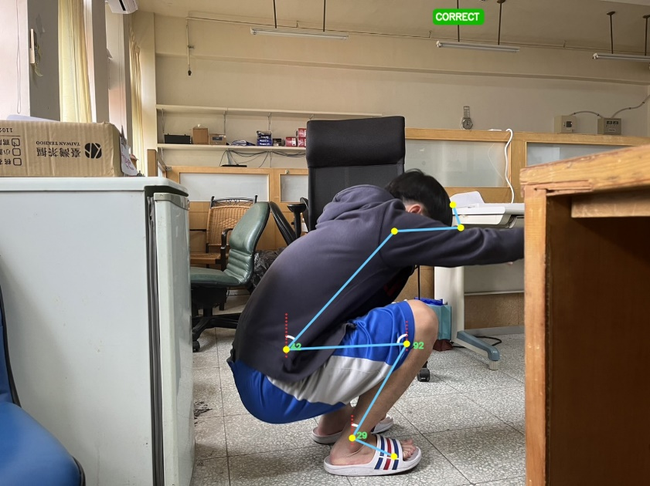
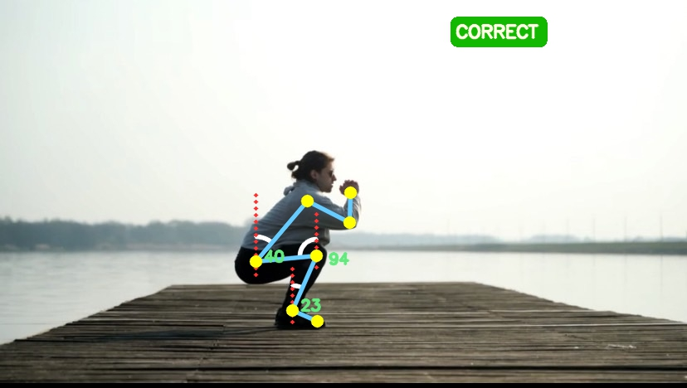
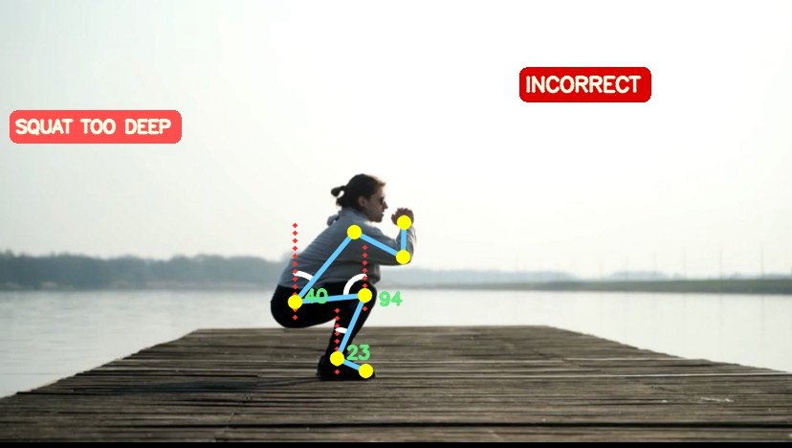
執行結果 (照片模式)
Beginner
屁股和膝蓋角度小於95度
Normal
屁股和膝蓋角度小於95度
Beginner
屁股和膝蓋角度小於95度

Slide 11
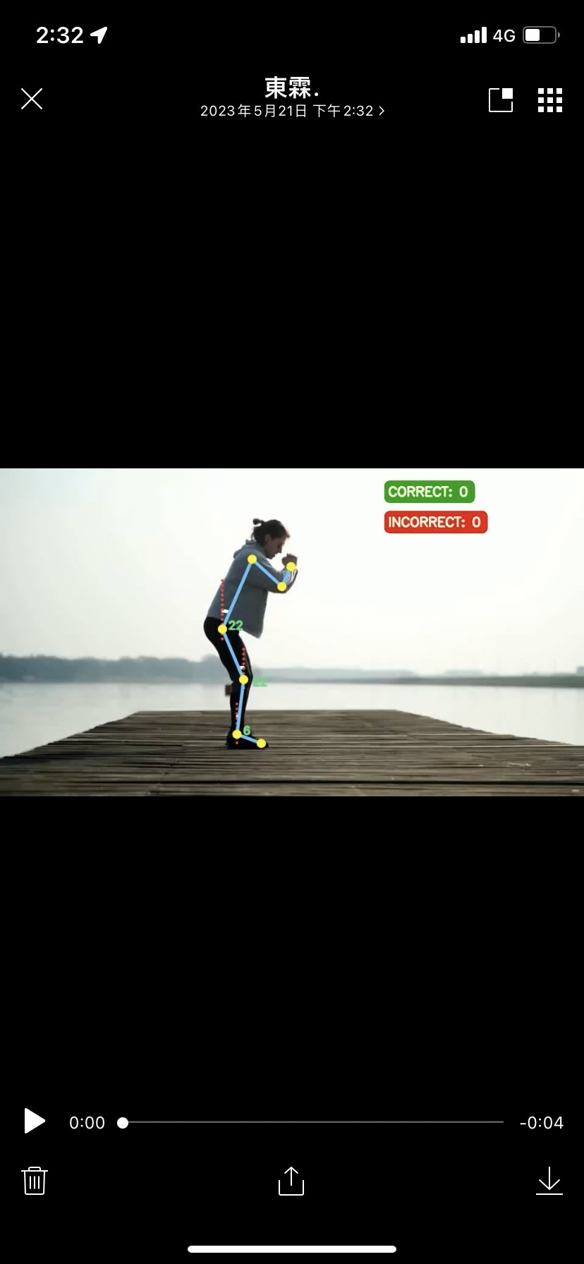
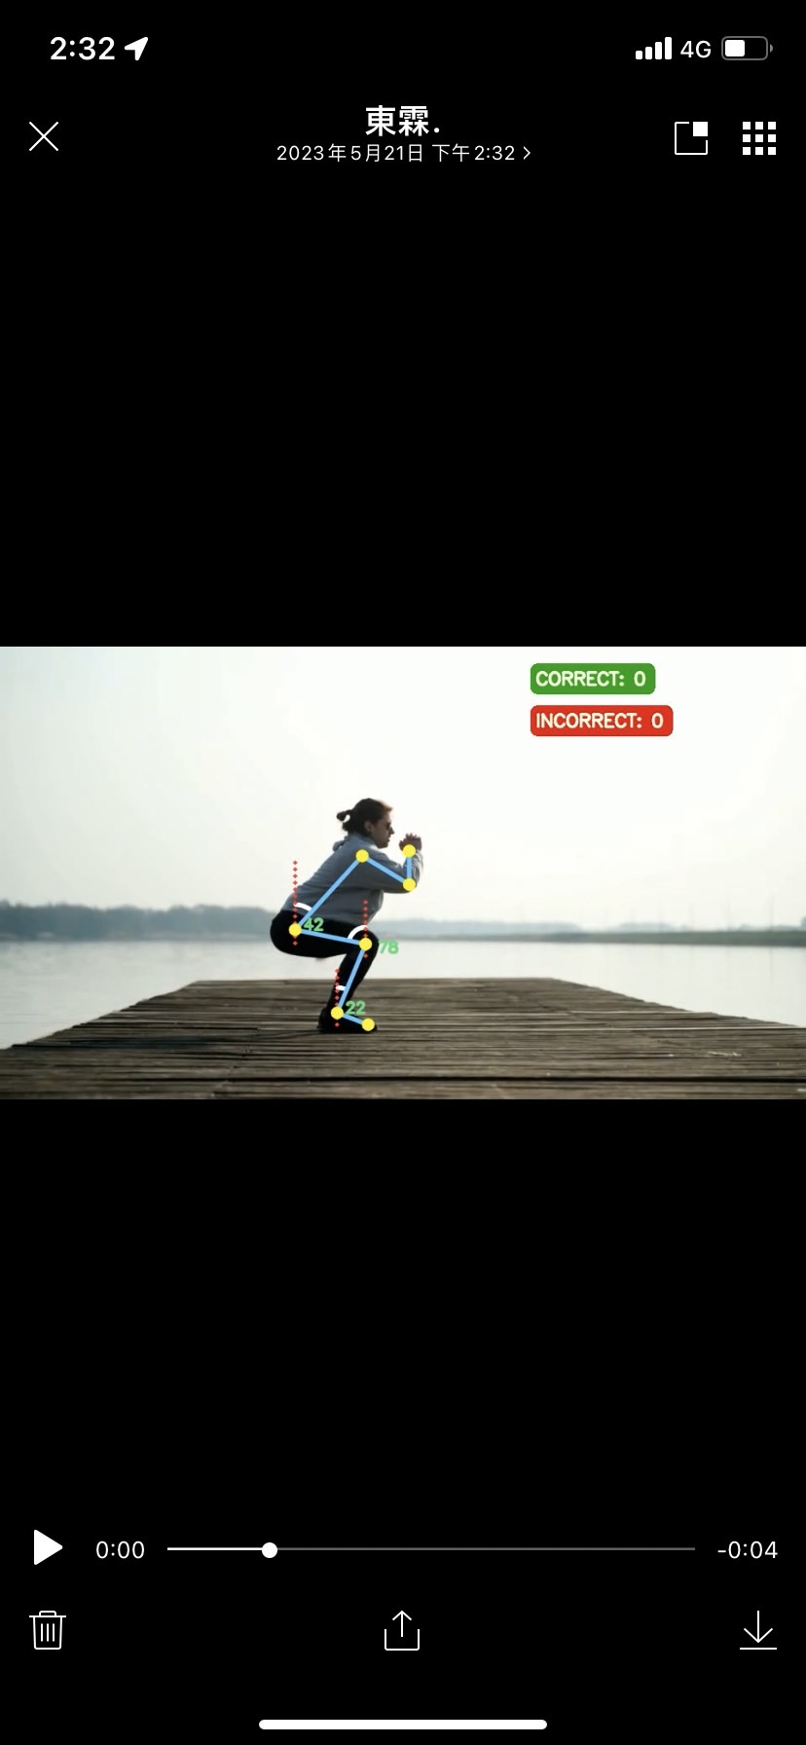
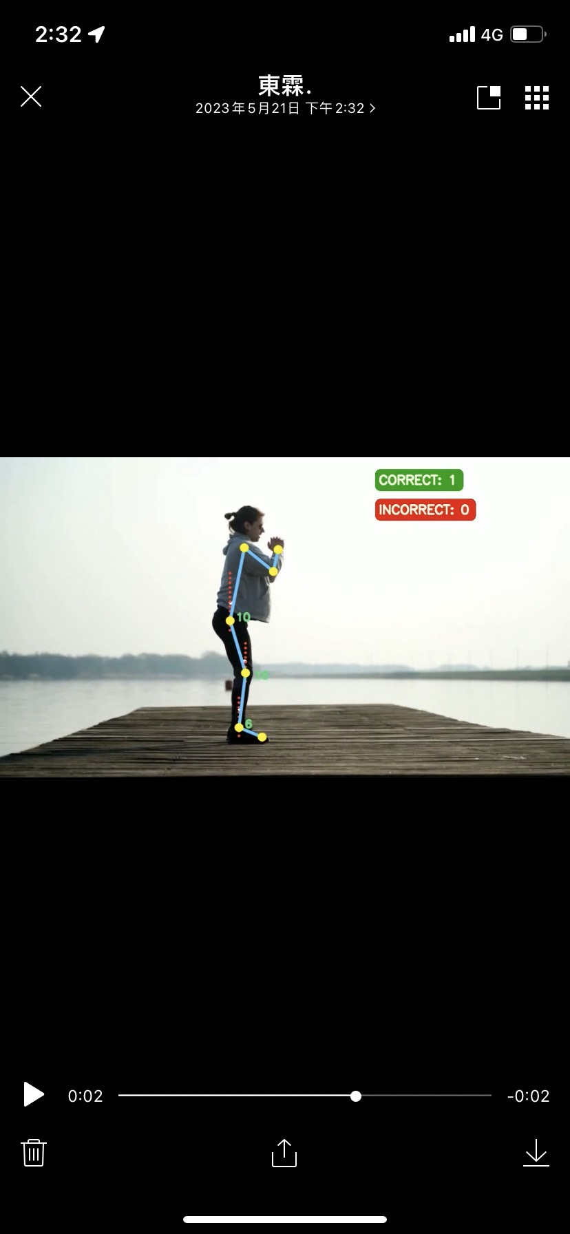
執行結果 (影片模式)
Beginner

Slide 12
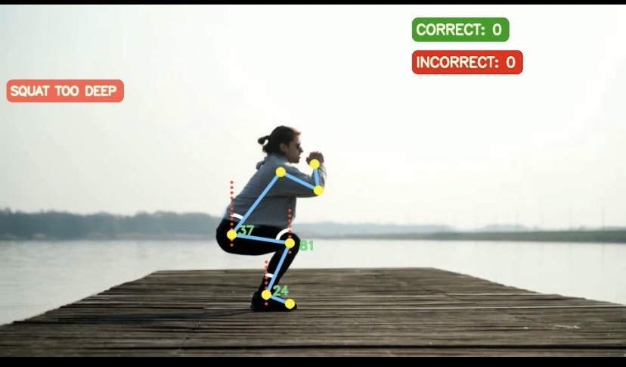
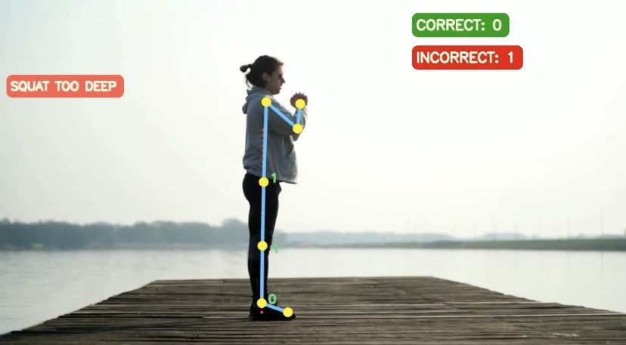
執行結果 (影片模式)
Normal

Slide 13
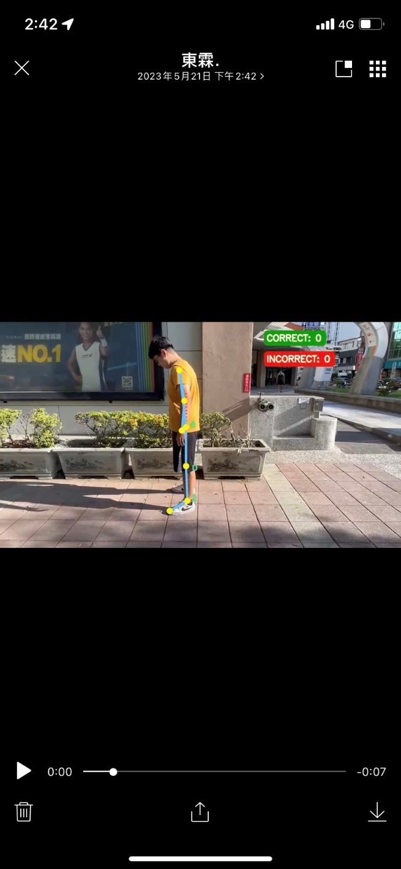
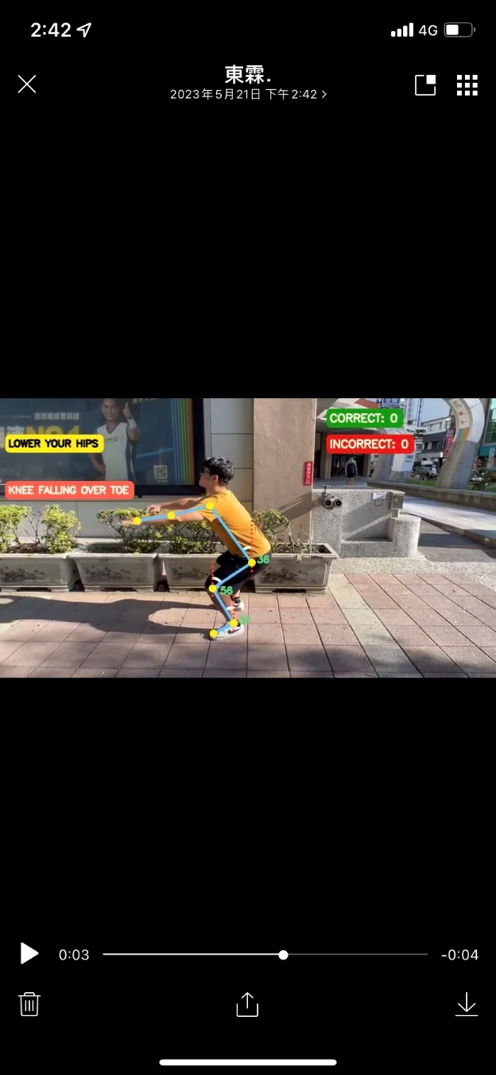
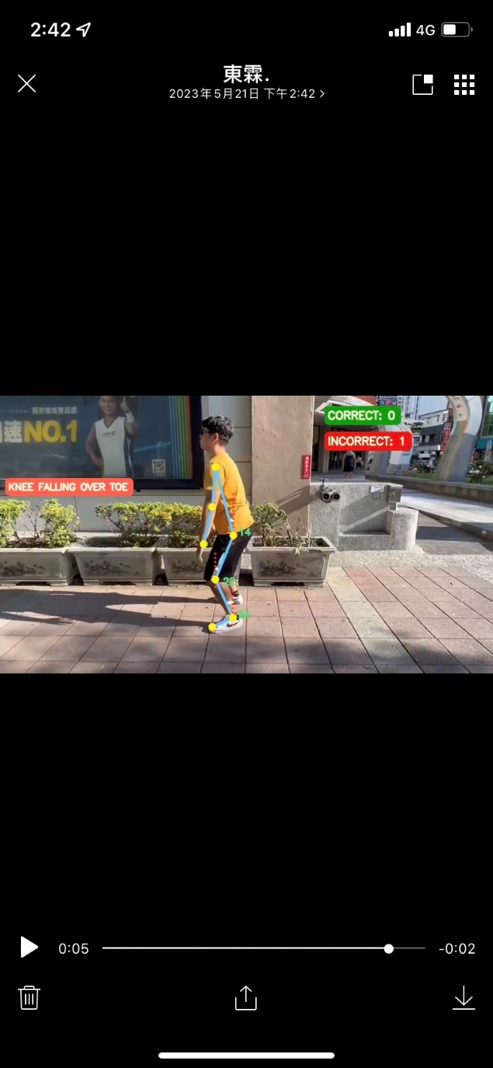
執行結果 (影片模式)
Pro

Slide 14
組員貢獻
江尊瑋
1. 協助撰寫程式碼
2. 前端介面設計
劉東霖
1. 尋找題目
2. 協助撰寫程式碼
3. 撰寫報告
周宇恩
1. 協助撰寫程式碼
2. 蒐集影片

